Slide 1




بداية
خريطة تفاعلية مدعومة بالذكاء الاصطناعي تروي سيرة النبي ﷺ في الزمان والمكان، مع مساعد يجيب من المصادر المعتمدة بالعربية والإنجليزية
6 أكتوبر 2026
فريق بداية
Notes:
بداية: خريطة تفاعلية تروي السيرة النبوية في الزمان والمكان، مع مساعد ذكي يجيب من المصادر. المسار الثالث.

Slide 2

لماذا يصعب فهم السيرة على المبتدئ؟
المشكلة
السيرة من أوضح الطرق لفهم الإسلام، لكن كتبها طويلة على من يبدأ
أماكن بلا خريطة
نصوص طويلة
بدر وأحد والحديبية أسماء بلا موقع عند من يسمعها أول مرة
كتب السيرة مفصّلة وطويلة، ويصعب على المبتدئ أن يعرف من أين يبدأ
صعوبة التحقق
آيات بلا سياق
يصعب على غير المختص معرفة الموثوق مما يقرؤه على الإنترنت
كثير من آيات القرآن نزلت في مواقف من السيرة، والمبتدئ لا يعرف أيها
تحدي الذكاء الاصطناعي في خدمة المحتوى الإسلامي
Notes:
المستفيد: غير المسلمين والمسلمين الجدد. السيرة مدخل واضح للإسلام، لكن كتبها طويلة ومفصّلة على من يبدأ.

Slide 3




بداية: السيرة قصةً على الخريطة
الحل
بالعربية والإنجليزية، وتُروى القصة كاملة صوتياً بالإنجليزية (العربية قيد التطوير)
ملخص السيرة
اسأل الخريطة
السور في سياقها
القصة على الخريطة
21 لحظة بنصوص الدرر، مع السؤال عن كل لحظة
يجيب من المصادر ويذكرها، وينقل الخريطة إلى الحدث
الآيات مع أحداثها، من الصحيحين وموسوعة التفسير
142 حدثًا بالترتيب على الخريطة، تُروى خطوة بخطوة
Notes:
أربعة عناصر: القصة على الخريطة، السور في سياقها، اسأل الخريطة، ملخص السيرة. كلها بالعربية والإنجليزية، ويمكن الاستماع إلى القصة كاملة بصوت مقروء بالإنجليزية، والنسخة العربية قيد التطوير.

Slide 4
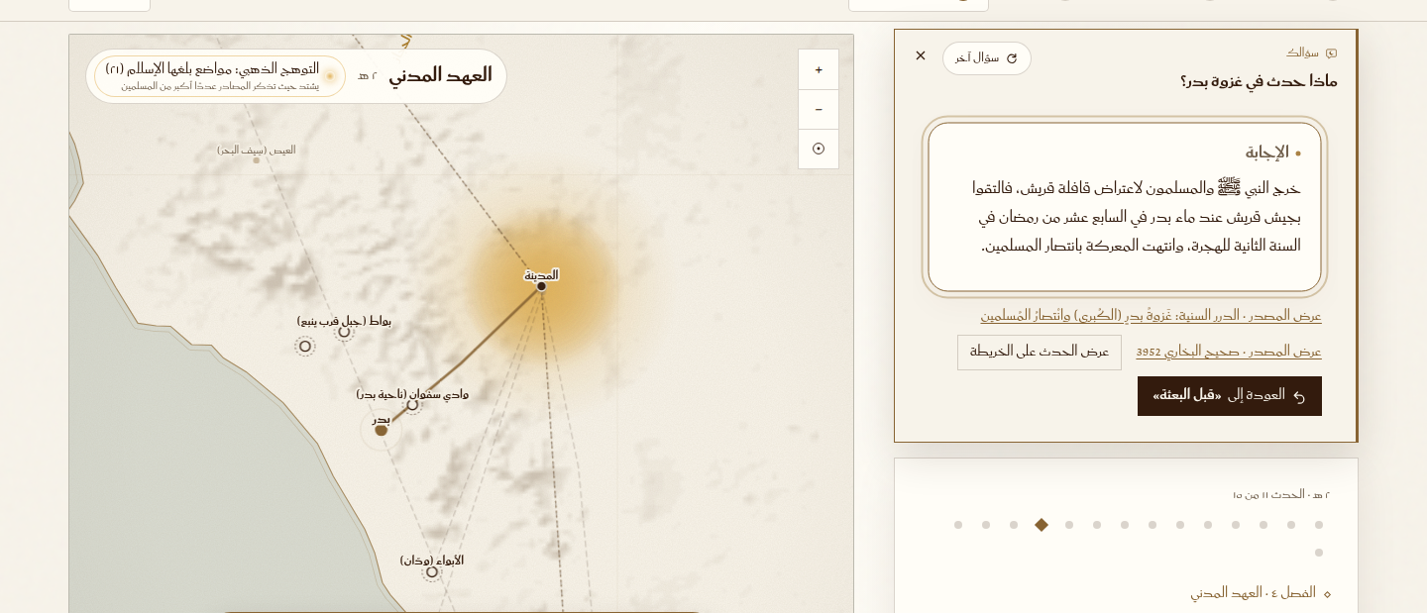
اسأل الخريطة: الجواب ومصدره، والخريطة عند الحدث
سؤال عن غزوة بدر: جواب من الدرر السنية وصحيح البخاري مع روابطهما، والخريطة تنتقل إلى بدر مع زر للعودة
Notes:
مثال حي: سؤال عن بدر. الجواب من الدرر والبخاري مع الروابط، والخريطة تنتقل إلى بدر.

Slide 5
كيف يجيب «اسأل الخريطة»
الذكاء الاصطناعي
من سؤال المستخدم إلى الجواب على الخريطة
04
على الخريطة
تنتقل الخريطة إلى الحدث أو بطاقة الشخص
مع زر للعودة إلى موضع القراءة
03
جواب موثّق
يجيب من المصادر مع روابطها
وإن لم يجد فيها جوابًا امتنع
02
الفهم والبحث
نموذج لغوي يصنّف السؤال ويعيد صياغته
بحث في 2,905 نصًا من المصادر ثم ترتيبها
01
السؤال
بالعربية أو الإنجليزية
مع سياق المحادثة لأسئلة المتابعة
Notes:
آلية العمل: نموذج لغوي يفهم السؤال، بحث في 2,905 نصًا من المصادر ثم ترتيبها، جواب من المصادر مع روابطها أو امتناع، ثم تنتقل الخريطة إلى الحدث. وفي اختبار 50 سؤالًا صعبًا لم يرد جواب بمعلومة خاطئة.

Slide 6


مكوّنات الذكاء الاصطناعي والمنصة
التقنيات
كل مكوّن، ودوره في الحل، وترخيصه
الترخيص | دوره في بداية | التفاصيل | المكوّن
MIT | البحث في المصادر بالعربية والإنجليزية | بحث بالمعنى وبالكلمات معًا في 2,905 نصًا | bge-m3
Apache-2.0 | ترتيب نتائج البحث | يقدّم النصوص الأقرب إلى السؤال | bge-reranker-v2-m3
OpenAI terms | فهم السؤال وكتابة الجواب | من نصوص المصادر فقط، ويُرفض الجواب بلا استشهاد صحيح | OpenAI gpt-6-luna
MIT | الموقع والخادم | الموقع على Vercel، والخادم على Modal بمعالج رسومي | React + FastAPI
— | الاستماع إلى القصة كاملة | بالإنجليزية الآن، والعربية قيد التطوير | Text-to-speech
Details: backend/README.md · docs/SOURCES_AND_LICENSES.md
Notes:
التقنيات: نموذجان مفتوحان للبحث (bge-m3 ومعيد الترتيب)، ونموذج لغوي للفهم والصياغة، وتحويل النص إلى كلام لرواية القصة كاملة بالإنجليزية (العربية قيد التطوير)، وموقع وخادم مستضافان.

Slide 7
مستويات المحتوى وضبط الاستجابة
الموثوقية
كما في المرجعية العلمية للتحدي، وما تفعله بداية في كل مستوى
في الاختبار | ما تفعله بداية | أمثلة | المستوى
97.9% بمصدر صحيح | جواب مباشر مع رابط المصدر | متى كانت غزوة بدر؟ من هو أبو بكر؟ | (أ) معلومات مستقرة
5 من 5 أسئلة | جواب من المصادر مع المرجع | لماذا قبل النبي ﷺ صلح الحديبية؟ | (ب) شرح وتعريف
5 من 5 صحيحة | ينقل ما في المصادر، ويذكر الخلاف إن ذكرته | عدد شهداء أحد، سنوات مكة بعد البعثة | (ج) مسائل خلافية
6 من 6 أسئلة | امتناع وإحالة إلى الرئاسة العامة للإفتاء | هل يجوز…؟ ما حكم…؟ | (د) فتوى أو حالة شخصية
المصدر: اختبارا 60 و50 سؤالًا، مجلد docs/evaluation في المستودع
Notes:
نلتزم مستويات المحتوى في المرجعية العلمية: جواب موثق، ذكر الخلاف، والإحالة في الفتوى.

Slide 8
المصادر المعتمدة وكيف نتحقق منها
المصادر
بيانات بداية من هذه المصادر برابطها، والمساعد يجيب من نصوصها ويذكرها
الإتاحة | الاستخدام في بداية | كيف نتحقق | المصدر
dorar.net | 142 حدثًا: العناوين والتواريخ والنصوص | كل حدث برابطه؛ ونصوص الملخص حرفية يفحصها اختبار آلي | الدرر السنية: الموسوعة التاريخية
sunnah.com و dorar.net | 94 سجلًا يربط الآيات بأحداثها | روجع 223 رقم حديث مع نصه، وحُذف الخطأ | الصحيحان وموسوعة التفسير
الشاملة 9820 | سياق السيرة في الإجابات | حُذفت الروايات الضعيفة المعروفة | الرحيق المختوم
الشاملة 11314 | أسباب النزول في الإجابات | الصحيح والحسن فقط؛ استُبعدت 836 رواية | أسباب النزول للواحدي
سجل الأدوات والتراخيص (النماذج، الخطوط، الأصوات، الخرائط): docs/SOURCES_AND_LICENSES.md

Slide 9
اختبار الإجابات
النتائج
اختبارات 5–6 أكتوبر 2026، بأسئلة محدودة العدد
7.5 ث
0
100%
97.9%
زمن الجواب
معلومة خاطئة
امتناع صحيح
إجابات بمصدر صحيح
الوسيط على الموقع الحي
في 50 جوابًا صعبًا؛ ما لم يجده امتنع عنه
12 سؤالًا عن الفتوى وما لا مصدر له
47 من 48 سؤالًا، والباقي امتناع
المصدر: docs/evaluation في مستودع المشروع، مع كل سؤال وجوابه
تحدي الذكاء الاصطناعي في خدمة المحتوى الإسلامي
Notes:
لم يُعطِ المساعد معلومة خاطئة في الاختبار: ما لم يجده في المصادر امتنع عنه. النتائج قابلة للتحقق: كل سؤال وجوابه منشور في مستودع المشروع.

Slide 10
بداية: مدخل إلى كتب السيرة
القيمة المضافة
لا تُغني عنها، بل تقرّبها للمبتدئ
بداية
كتب السيرة والبحث
المصادر نفسها، قصةً على الخريطة مع مساعد يجيب منها
مصادر موثوقة، لكنها نصوص طويلة ومفصّلة
يرى الحدث ومكانه وآياته، ويسأل بالعربية أو الإنجليزية
مختصر، وكل جواب يحيل إلى مصدره في الكتب
للمبتدئ وغير المسلم والمسلم الجديد
عمق وتفصيل كامل
تحتاج وقتًا وخلفية لربط الأحداث بأماكنها وآياتها
للمتعلم المتقدم والباحث
Notes:
بداية لا تستبدل كتب السيرة ولا تنافسها؛ هي باب إليها: تعرض محتواها المعتمد مرتبًا على الخريطة، وكل جواب يحيل إلى مصدره ليكمل القارئ من الكتب.

Slide 11
التشغيل بعد التحدي
خطة الاستمرار
الخادم ينام عند الخمول: لا تُدفع تكلفة المعالج إلا حين يُسأل
05
04
03
02
01
رواية القصة صوتياً بالعربية
تحسين المساعد
مراجعة المحتوى
اختبار المستفيدين
التشغيل الحالي
قيد التطوير
كل تعديل
مستمر
الشهر الأول
الآن
القصة كاملة مسموعة بالإنجليزية الآن، ثم العربية
إعادة اختبار الأسئلة الخمسين قبل النشر
اعتماد السجلات الجديدة من مسؤول المحتوى
قياس الفهم قبل الاستخدام وبعده
موقع حي بالعربية والإنجليزية
Notes:
المرحلة الأولى تعمل الآن على الموقع الحي، والمراحل التالية خطة مقترحة: التكلفة الأساسية هي أسئلة النموذج اللغوي والمعالج عند الطلب فقط، ورواية القصة كاملة صوتياً بالعربية قيد التطوير (الإنجليزية متاحة الآن).

Slide 12
فريق العمل
الفريق
فريق بداية: التقنية والمحتوى والاختبار
حسان الغامدي
الياس التركستاني
عمر بن طالب
المحتوى والمراجعة: جمع المصادر، ومراجعة الأحداث والمصطلحات
الواجهة وتجربة المستخدم: الخريطة والخط الزمني، ورحلة التعلم
الذكاء الاصطناعي: المساعد، والتبسيط والترجمة، ودقة الإجابات
Notes:
فريق من ثلاثة أعضاء يغطي التقنية والمحتوى والاختبار.

Slide 13






شكراً لكم
بداية
bidaya-sirah.vercel.app · github.com/omarbintalib/Bidaya
شركاء التحدي:
Notes:
شكرًا لكم. الموقع الحي والمستودع في الشريحة.

